Slide 1
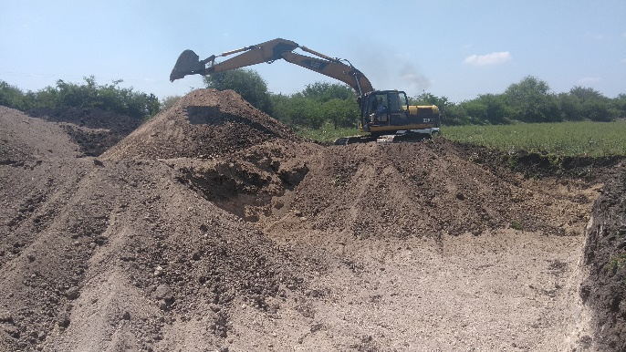
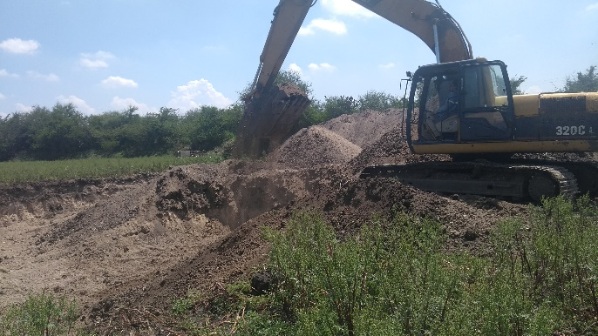
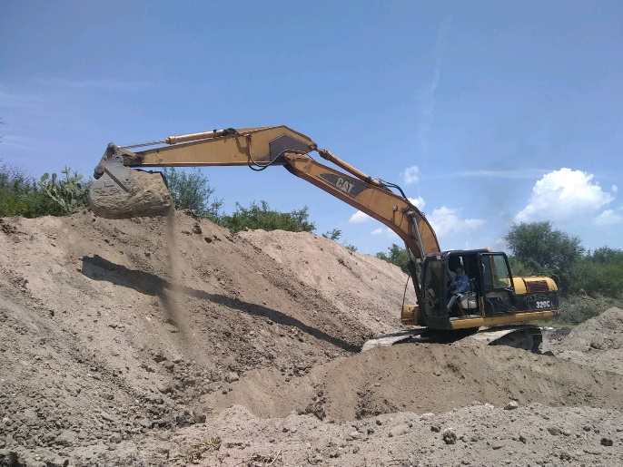
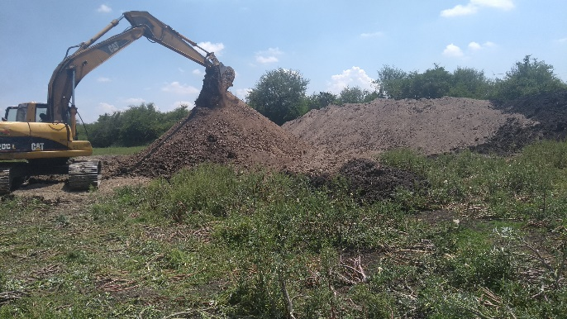
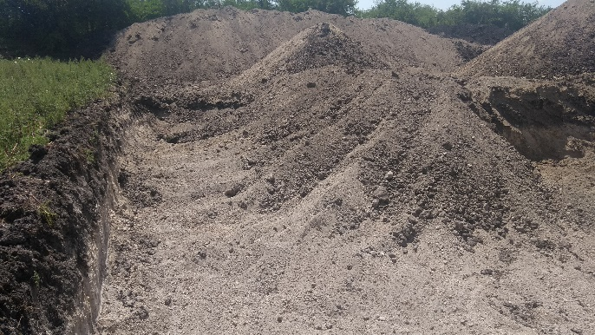
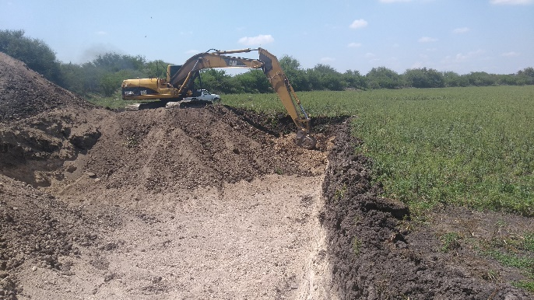
REPORTE MES DE JULIO MAQUINARIA
TRABAJOS EN LA COMUNIDAD EL DESAGUE
FECHA INICIO
CONCEPTO
FECHA TERMINO
02/07/2019
MANIOBRAS PARA FORMAR DESAGUE
31/07/2019

